Slide 1
SERVICIO BIBLIOGRÁFICO AUTOMAMIZADO DE LA BIBLIOTECA FIIS-UNI
ENTREGABLE 1 – GRUPO 5
GRUPO: Grupo 5
ALUMNOS:
Contreras Vidal Alexander 20162539G Cusquisiban Huallpa Edwin 20161273C Moreno Guadamur Juan José 20152603D Kenji Armando Mucching Vidal 20162562I Rodríguez Chunga, Luis Angel 20161084F Varillas Lopez, Manuel Ysrrael 20164074A

Slide 2
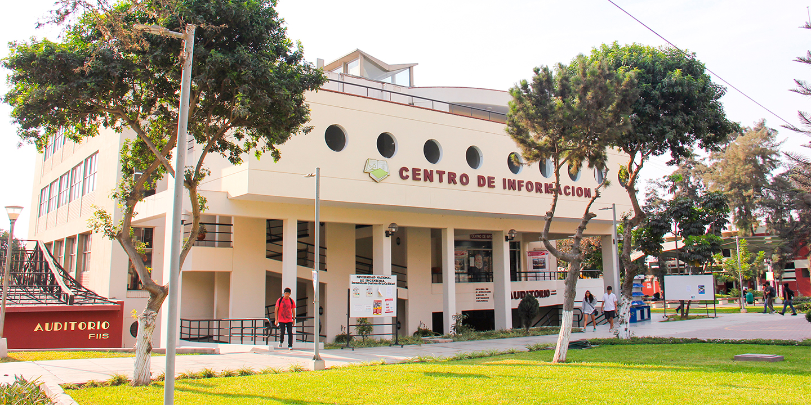
PROBLEMA
Al hacer uso de los servicios de la biblioteca en nuestra facultad (FIIS-UNI), encontramos diversas dificultades en lo que respecta al préstamo de libros, ya sea en sala (en el mismo local) o a domicilio. Se observa que se usan papeles de una manera ineficiente, generando gastos innecesarios de recursos. Además, el servicio de préstamo, al ser atendido por alguna persona, genera demoras que podrían evitarse.

Slide 3
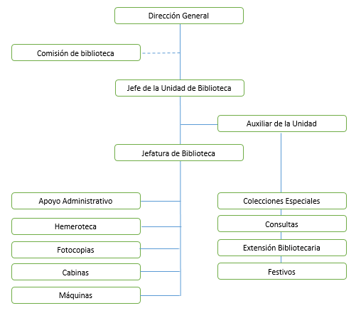
CLIENTES Y USUARIOS
Organigrama

Slide 4
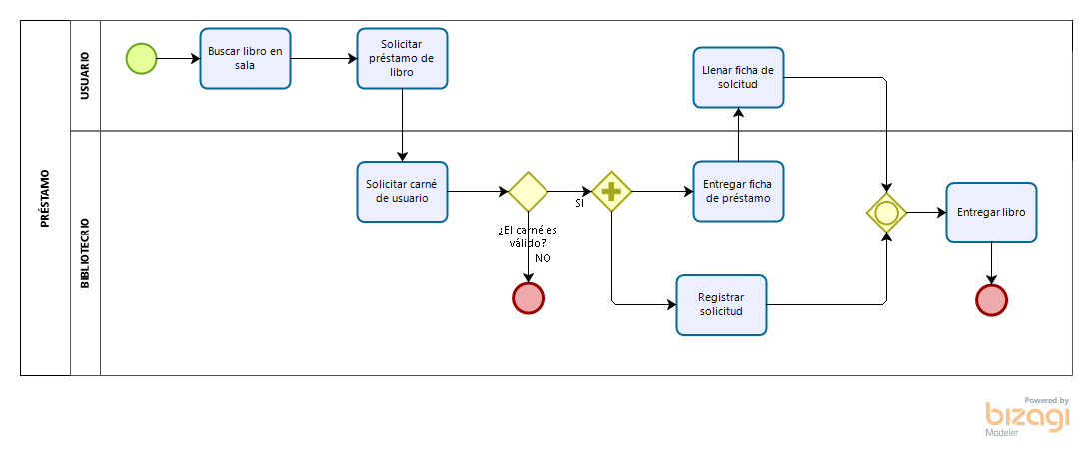
DIAGRAMA DE PROCESOS AS-IS
Proceso de préstamos

Slide 5
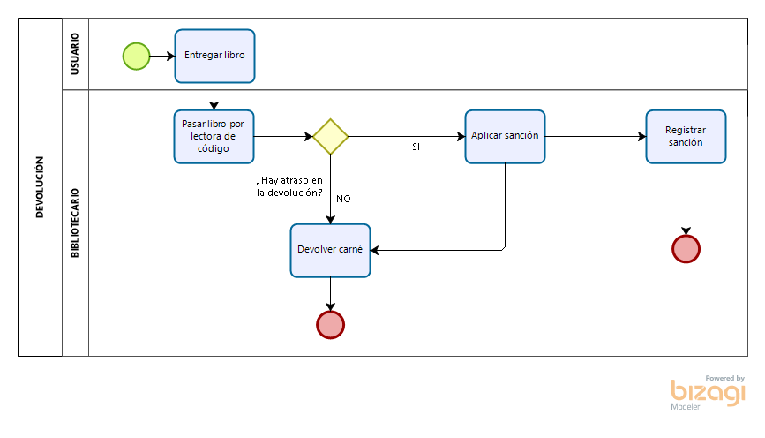
DIAGRAMA DE PROCESOS AS-IS
Proceso de devolución

Slide 6
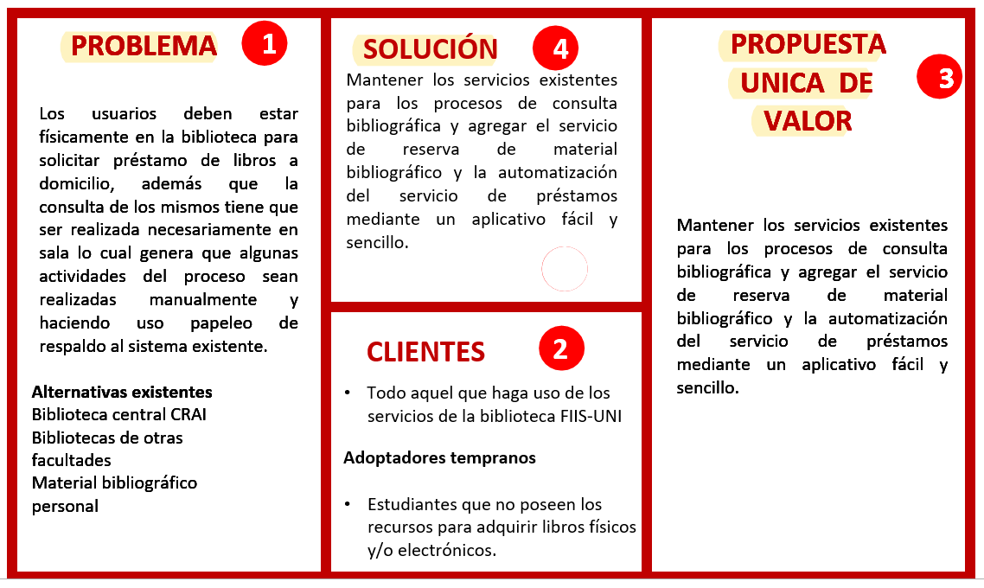
MODELO DE NEGOCIO

Slide 7
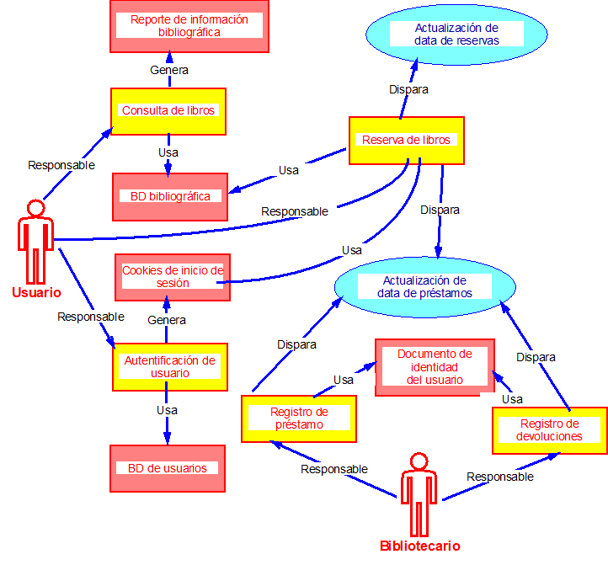
DIAGRAMA CONCEPTUAL

Slide 8
REQUERIMIENTOS FUNCIONALES
Número | Requerimiento | Descripción
RF01 | Realizar consulta | El sistema debe permitir al cliente realizar consultas del stock, nombre del autor, nombre del título, edición ,etc.
RF02 | Registrar orden de reserva | El sistema le permite al cliente registrar una orden de reserva, la cual tendrá un tiempo estimado.
RF03 | Registro de préstamo de libro | El sistema debe permitir al bibliotecario registrar un préstamo de libro para la generación del ticket
RF04 | Registro de Devolución de libro | El sistema debe permitir al bibliotecario registrar la devolución del libro para actualizar el stock.
RF05 | Registro de cliente | El sistema permitirá registrar al cliente para que este pueda ingresar al sistema.
Rf06 | Autentificación de Usuario | El sistema debe permitir al cliente autenticarse mediante su usuario y su contraseña

Slide 9
REQUERIMIENTOS NO FUNCIONALES
Número | Requerimiento | Descripción
RNF1 | Portabilidad | Capacidad del producto o componente de ser transferido de forma efectiva y eficiente de un entorno hardware, software, operacional o de utilización a otro.
RNF2 | Eficiencia de desempeño | Todas consultas de deben demorar menos de 2 segundos.
RNF3 | Usabilidad | Capacidad del software para ser entendido, aprendido, usado y resultar atractivo para el usuario.
RNF4 | Fiabilidad | Capacidad del sistema para desempeñar todas las funciones especificadas bajo condiciones de fallos del sistema y también capacidad para realizar la recuperación de información en caso sea necesario.

Slide 10
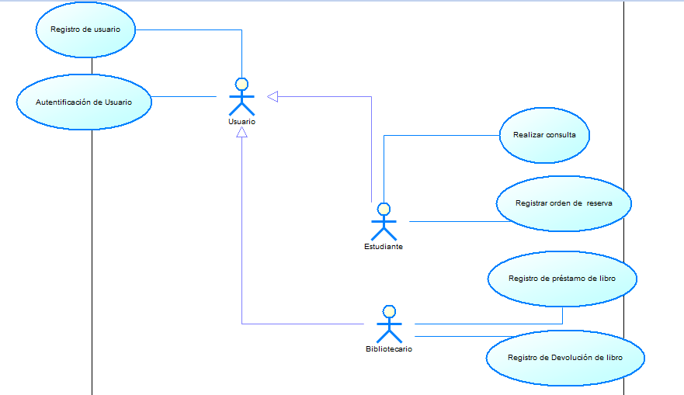
DIAGRAMA DE CASOS DE USO

Slide 11
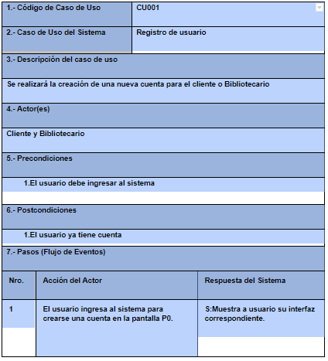
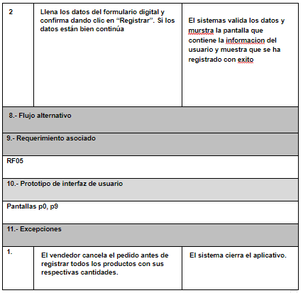
CASOS DE USO: CU001

Slide 12
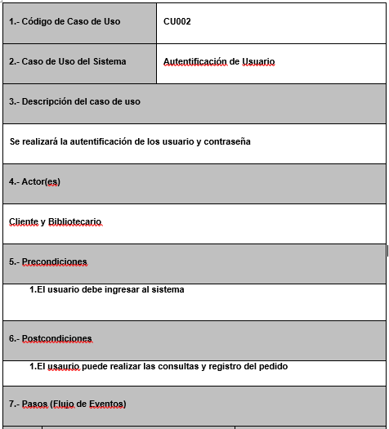
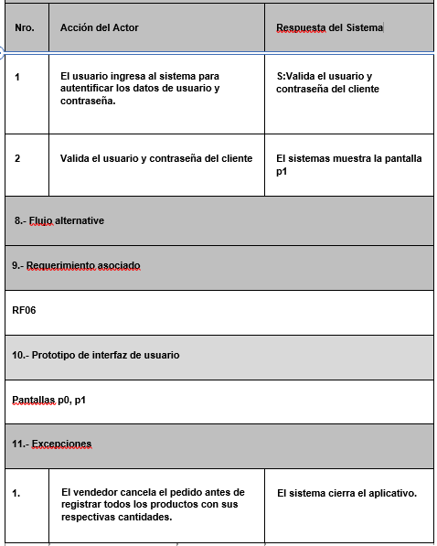
CASOS DE USO: CU002

Slide 13
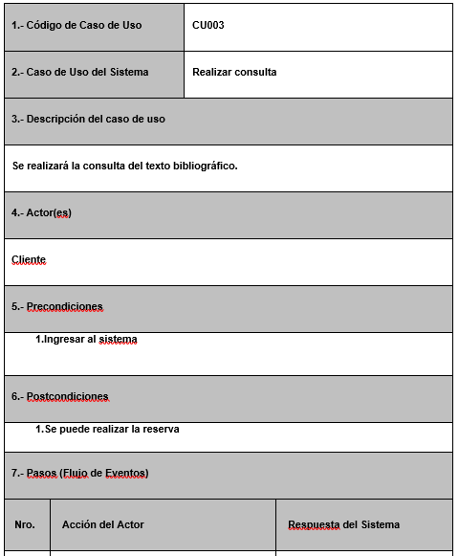
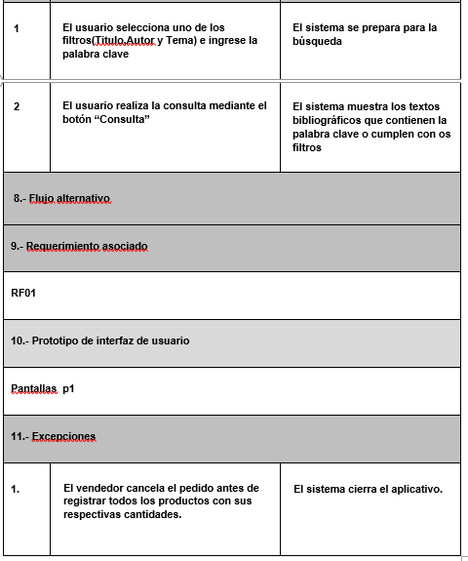
CASOS DE USO: CU003

Slide 14
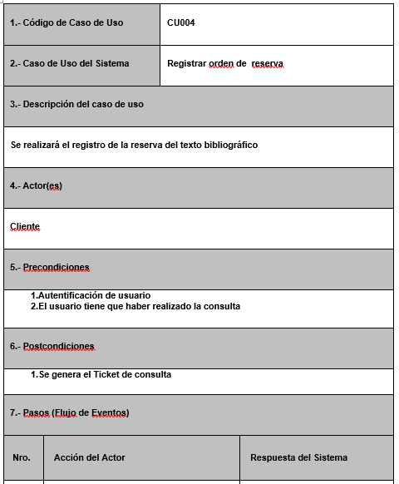
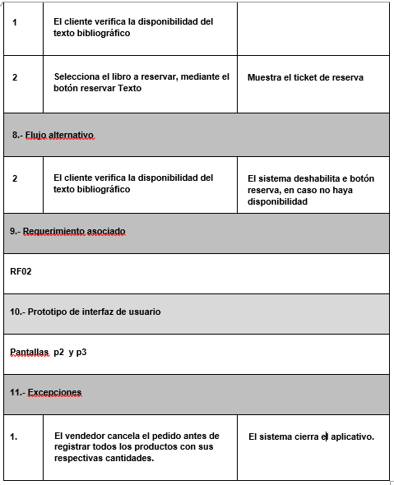
CASOS DE USO: CU004

Slide 15
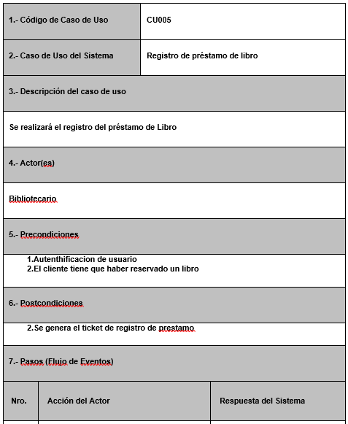
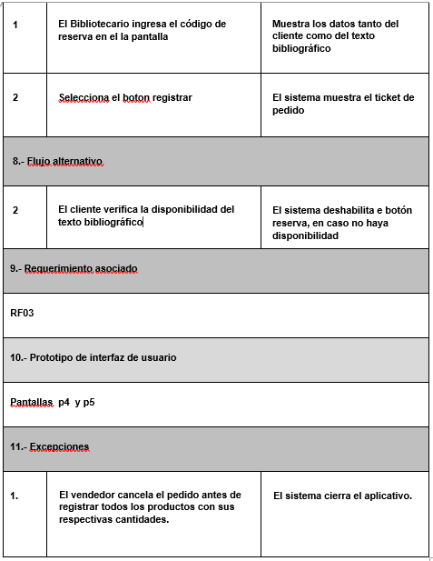
CASOS DE USO: CU005

Slide 16
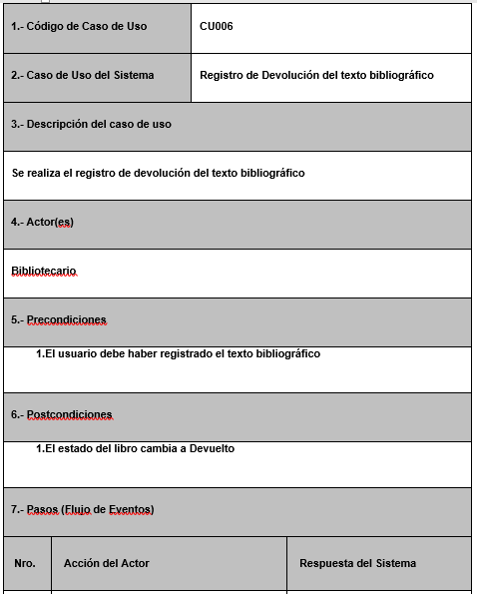
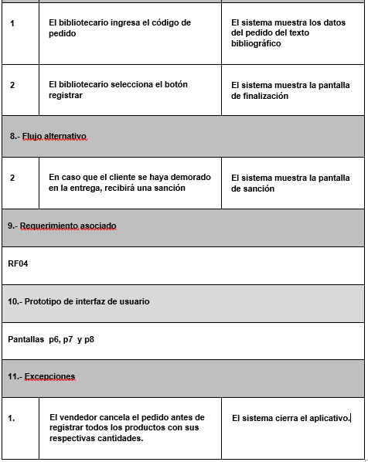
CASOS DE USO: CU006

Slide 17
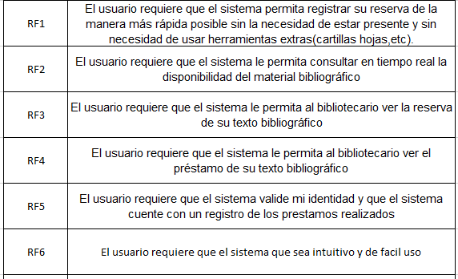
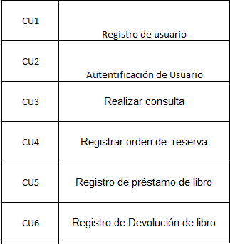
MATRIZ DE TRAZABILIDAD DE RF Y CU

Slide 18
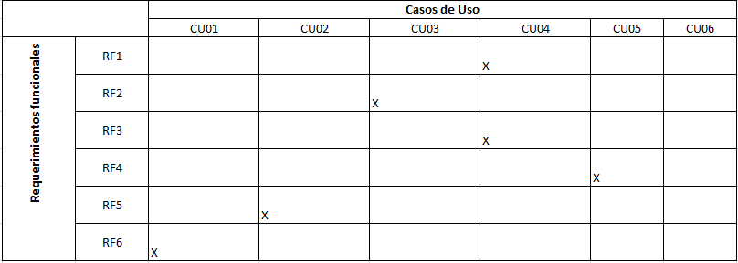
MATRIZ DE TRAZABILIDAD DE RF Y CU

Slide 19
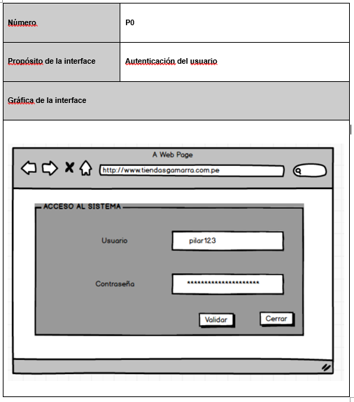
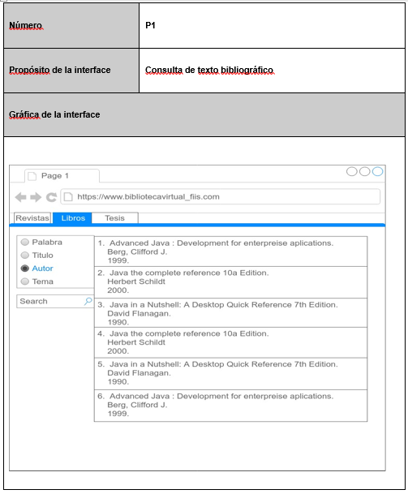
PROTOTIPOS: P0 Y P1

Slide 20
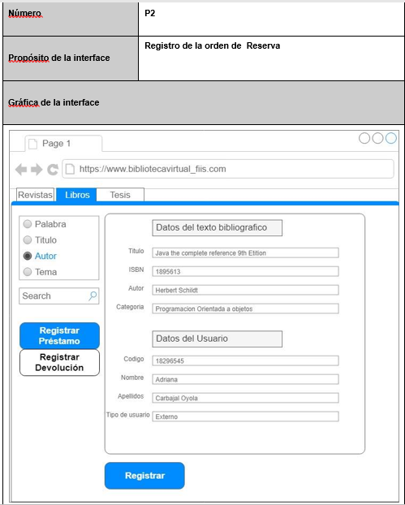
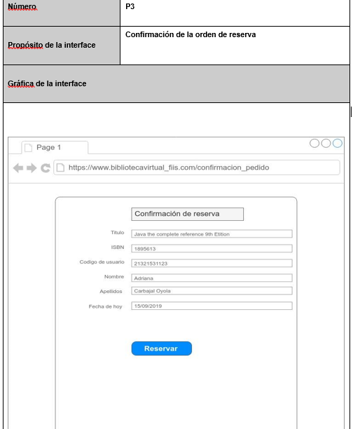
PROTOTIPOS: P2 Y P3

Slide 21
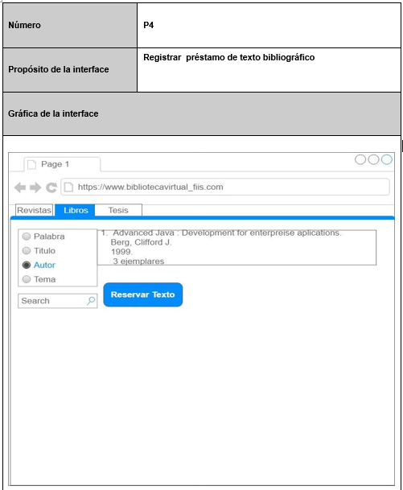
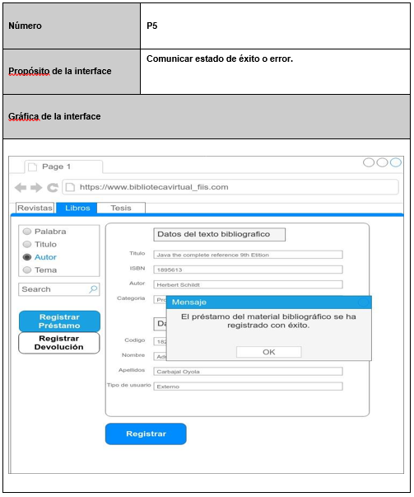
PROTOTIPOS: P4 Y P5

Slide 22
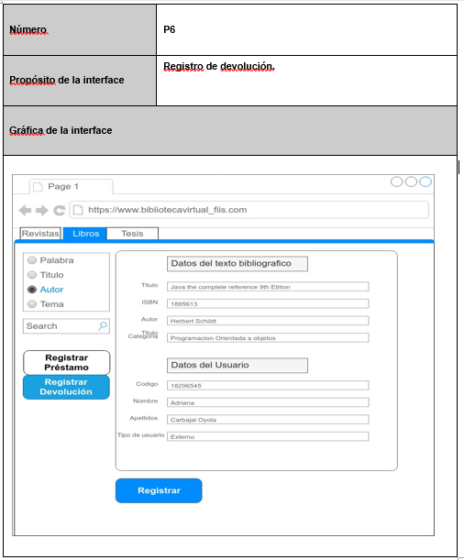
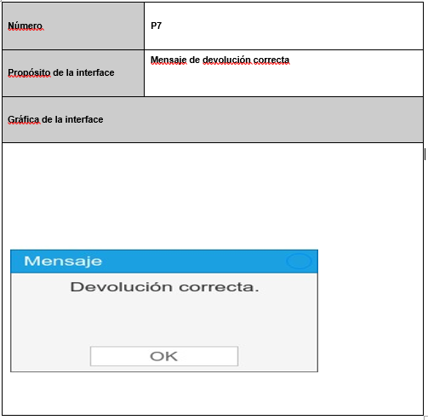
PROTOTIPOS: P6 Y P7

Slide 23
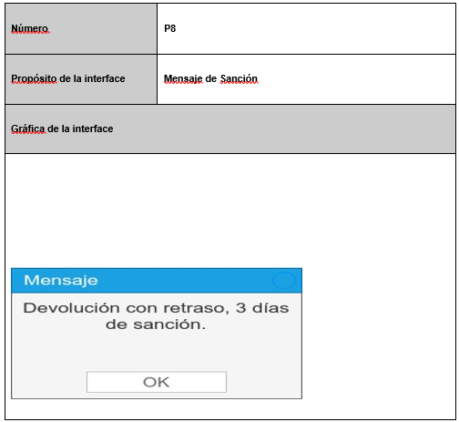
PROTOTIPOS: P8

Slide 24
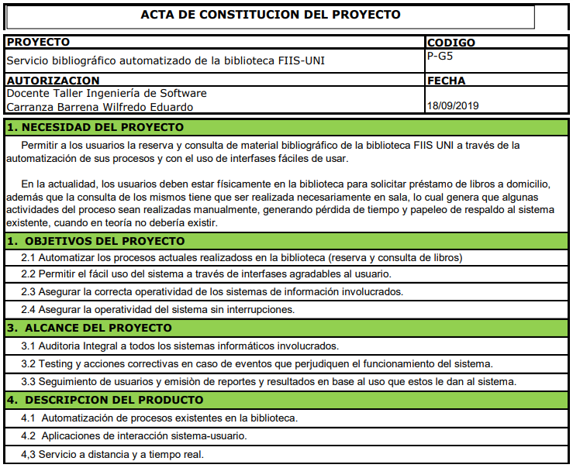

Slide 25
